Slide 1
Тестирование
Разработка кода информационных систем. Лекция №9

Slide 2
Тестирование
Невозможно с первого раза написать идеальный код, в котором не будет не одной ошибки
Ошибки в ПО могут привести к большим убыткам, ответственность за которые будет лежать на разработчиках
Для нахождения и устранения ошибок, необходимо тестировать программу
Ошибки в программе называют багами, от англ. bug — «жук», а процесс отладки дебаггингом (debugging)

Slide 3
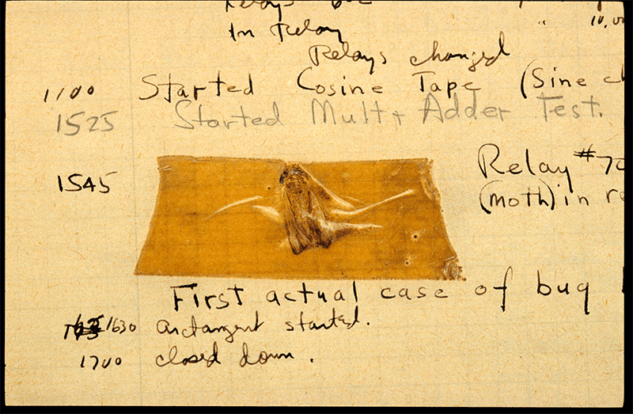
Тестирование

Slide 4
Тестирование
Код программы можно проверять вручную на листке бумаге, перед непосредственным написанием и запуском программы
Можно вручную пройтись деббагером по всей программе в поисках проблем
Но ручная проверка всей программы может занимать много времени и сил, особенно если проект очень крупный
Поэтому были разработаны специальные библиотеки, позволяющие автоматизировать тестирование
Принцип их работы заключается в том, что мы создаем отдельную программу, в которой запускаются тестируемые модули с различными входными данными и результат их работы сравнивается с ожидаемым результатом

Slide 5
Тестирование

Slide 6
Тестирование

Slide 7
Тестирование

Slide 8
Библиотеки
Метод для решения квадратных уравнений может понадобится нам не только в этой программе
Поэтом давайте вынесем его в отдельную библиотеку классов
Библиотека классов – это тип проекта в .NET, который в отличие от обычного приложения собирается не в исполняемый exe-файл, а в dll-файл
Dll-файл можно подключать к другим проектам, что позволяет использовать в них классы, реализованные в библиотеке

Slide 9
Библиотеки

Slide 10
Библиотеки

Slide 11
Библиотеки

Slide 12
Библиотеки

Slide 13
Библиотеки

Slide 14

Модульные тесты
Модульный тест или Unit-тест позволяет проверить отдельные программные компоненты или методы
В C# есть много различных библиотек, для автоматического модульного тестирования, таких как: xUnit, NUnit и MSTest
Мы рассмотрим работу с NUnit

Slide 15
Модульные тесты
Добавим в решение новый проект для тестирования

Slide 16
Модульные тесты

Slide 17
Модульные тесты
Выполним тесты

Slide 18
Модульные тесты

Slide 19
Модульные тесты

Slide 20
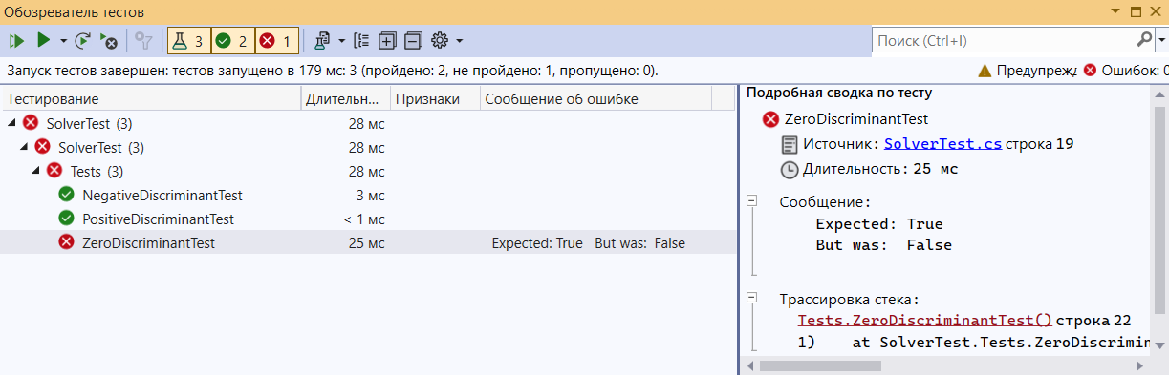
Модульные тесты

Slide 21
Модульные тесты

Slide 22
Значение тестирования
Тестирование позволяет – избежать ошибок и повышает надёжность продукта
Может упорядочивать процесс разработки
Повышает доверие при использовании чужого кода
Помогает понять, что ждать от метода
Улучшает менеджмент проекта
Упрощает рефакторинг и развитие проекта
Концепция TDD – Test driven development. Её суть в том, что мы сначала пишем тесты для проверки функциональности, и только потом пишем саму функциональность.

Slide 23
Внедрение тестов
Минусом тестирования является то, что для создания тестов, покрывающих всю функциональность в программе, может потребоваться очень много времени
При этом абсолютное большинство тестов никогда не будет завалено, соответственно не принесут нам никакой новой информации, и поэтому будут бесполезны
Компромиссным вариантом является написание тестов, только для критически важных модулей

